Slide 1
Отчет о работе оздоровительного лагеря с дневным пребыванием «Веснушки» по спортивно-оздоровительному направлению при МБОУ Весеннинской ООШ п.Весенний Тарасовский район ЛЕТО - 2017 год

Slide 2
Девиз: «Пусть будут радостными дни, Лишь сердце детям распахни!»
Лето – время чудес и открытий,
Время солнца, улыбок, проказ.
Школьный лагерь одно из событий –
Приготовило
лето для нас!

Slide 3
Главным направлением в работе воспитателей и вожатых является педагогическая поддержка и помощь в индивидуальном развитии ребенка. В систему педагогической поддержки включается и психологическая, и социальная, и оздоровительная – поскольку все они интегрируются. Особенно необходима эта помощь детям, находящимся в трудной жизненной ситуации, не имеющим возможности загородного оздоровительного отдыха.
Все дети без исключения с радостью ждут каникул, связывают с ними реализацию своих надежд и мечтаний, возможность найти новых друзей, встретить со старыми друзьями, увидеть новое и неизведанное, испытать себя в незнакомых условиях, научиться новому делу. Цель школьных лагерей – совместное творческое проживание-переживание учениками и учителями обстоятельств жизни, с тем чтобы потом вернуться в школу немножко другими людьми и там осенью продолжить то, что было начато летом. Как правили, дети чувствуют себя очень комфортно в знакомой обстановке и вблизи от дома. В нашем лагере были дети в возрасте от 7 – 12 лет. Большинство воспитанников лагеря живут в неполных семьях. Даже в половине неполных семей доходы составляют лишь прожиточный минимум. Отсюда нерациональное питание, ограниченные возможности в вопросах оздоровления детей. Поэтому необходима эта помощь детям, находящимся в трудной жизненной ситуации, не имеющим возможности загородного оздоровительного отдыха.

Slide 4
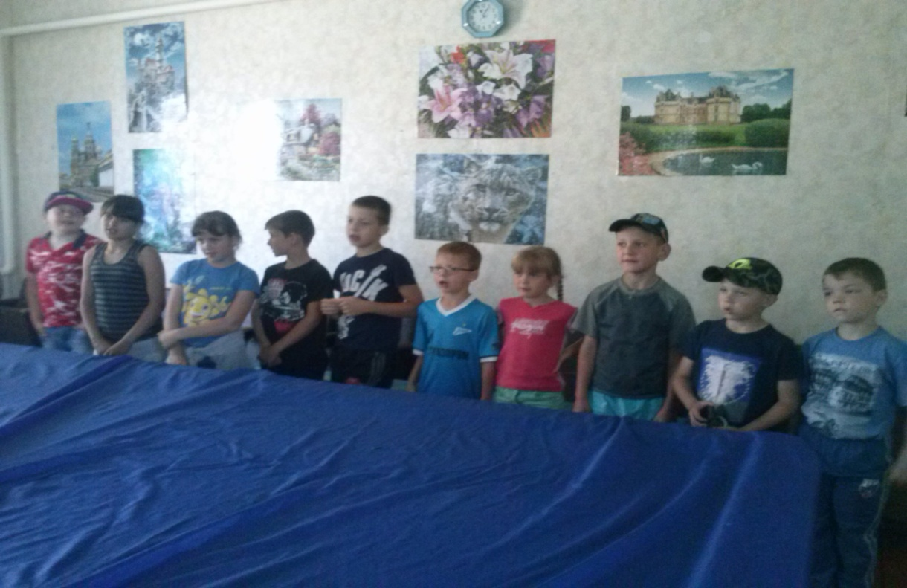
Лагерь «Веснушки» работал
с 01 по 27 июня
Цель:
Создание условий для полноценного отдыха и оздоровления детей в период летних каникул.

Slide 5
Открытие лагеря

Slide 6
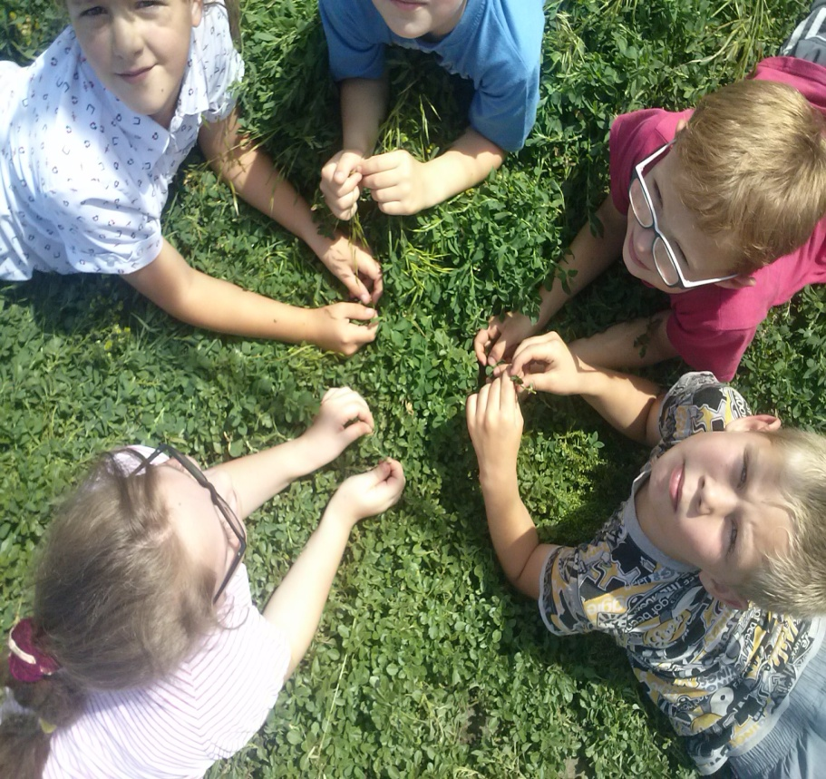
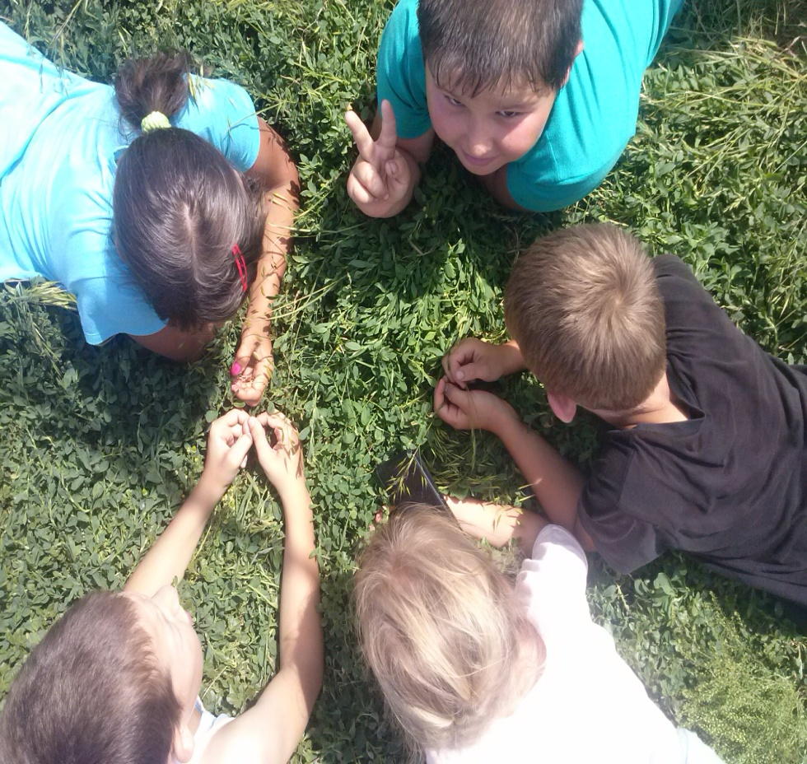
В нашем лагере было две команды: «Здоровяки» и «Смельчаки». Соревновательный дух придавал детям настроение и сплоченность в различных мероприятиях.
Команда «Смельчаки»
Команда «Здоровяки»

Slide 7
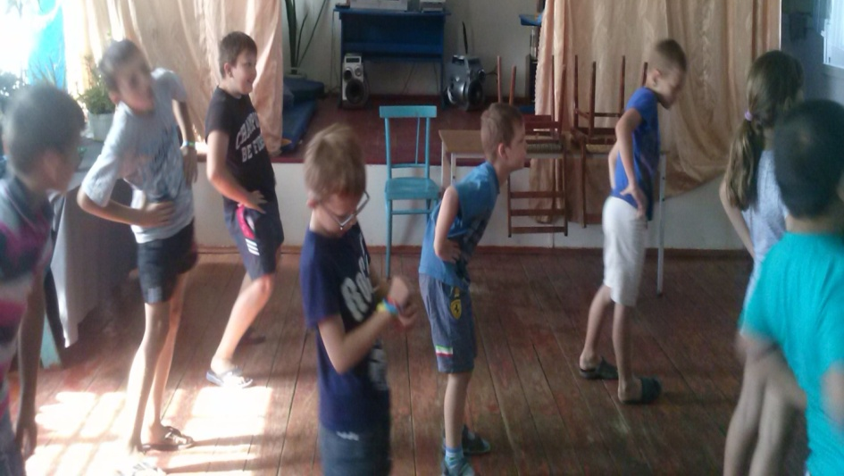
Утро начинается с зарядки.

Slide 8
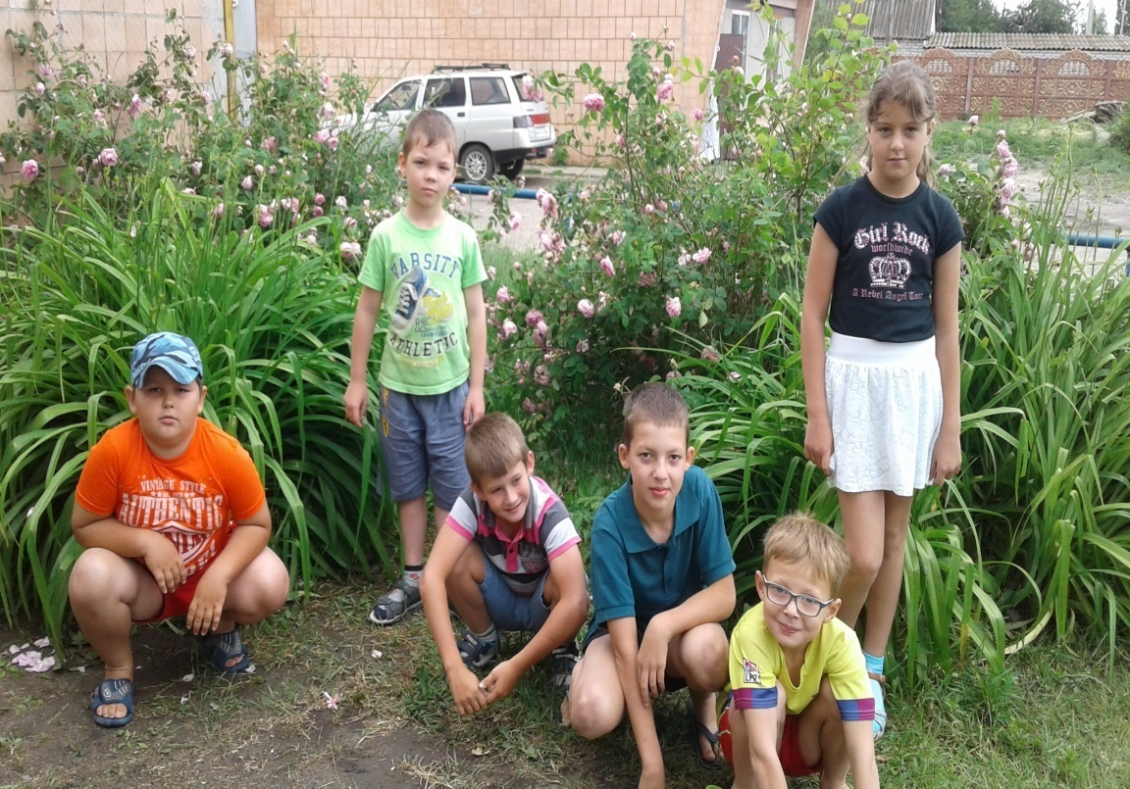
Каждый день имел свою тематику
«ДЕНЬ ПРИРОДЫ»
Была проведена
«Экологическая экскурсия»
включающая в себя викторину,
Конкурс «Козявочка»,
творческое мероприятие
«Цветочная полянка» и беседу
о приметах.

Slide 9
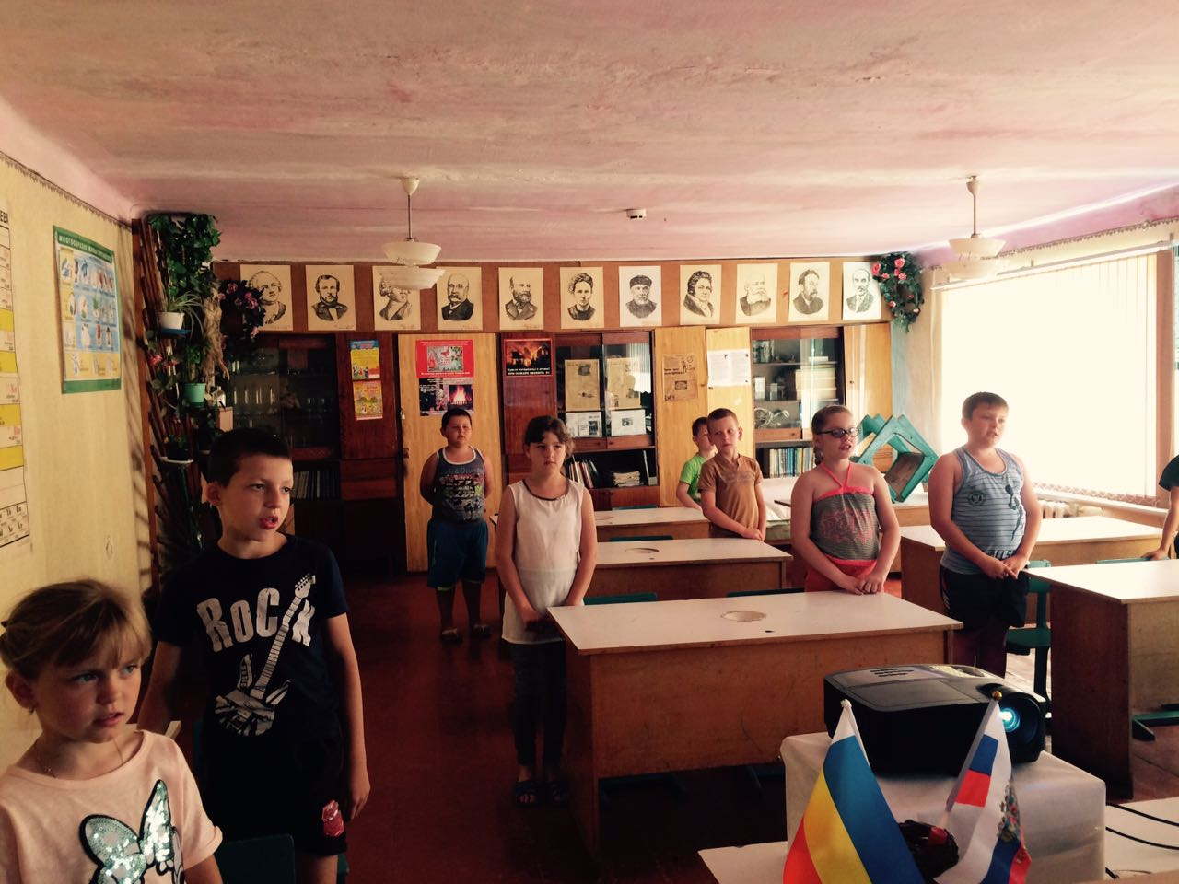
День России
А теперь мы в наше время Удивительно живём, Знаем твёрдо все законы, О России мы поём!
Трудно было человеку Десять тысяч лет назад. Он не знал совсем законов Да и был тому не рад.
Звучит гимн России.

Slide 10
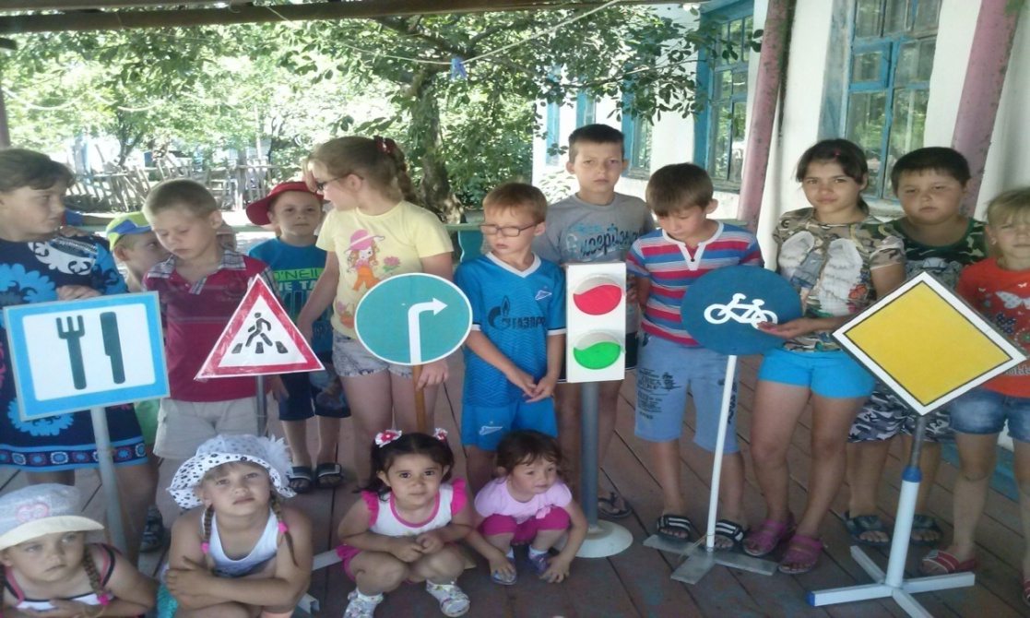
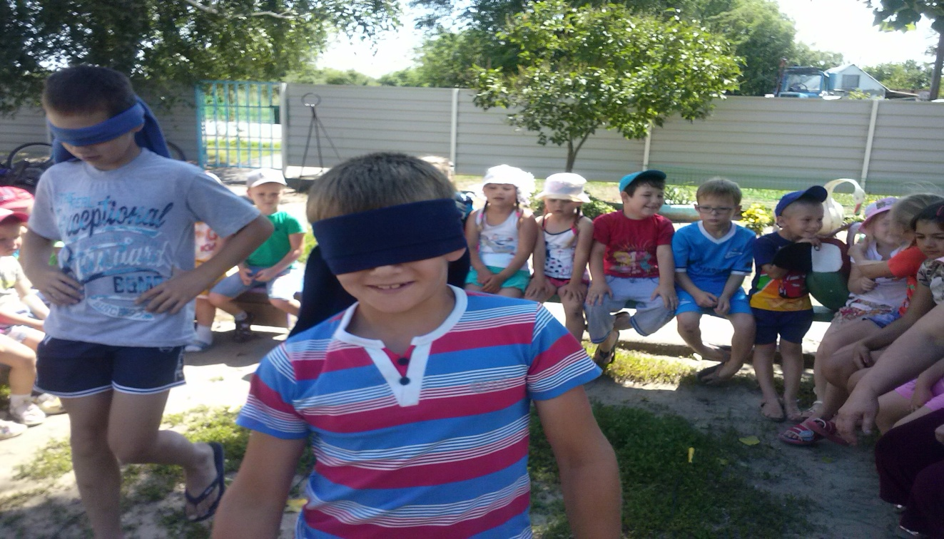
« ДЕНЬ ДОРОЖНЫХ ЗНАКОВ»
В ЭТОТ ДЕНЬ «ВЕСНУШКИ» ПОСЕТИЛИ Д/С «РОМАШКА» , ГДЕ БЫЛА ПРОВЕДЕНА ИГРОВАЯ ПРОГРАМА «МИР ДОРОЖНЫХ ЗНАКОВ»

Slide 11
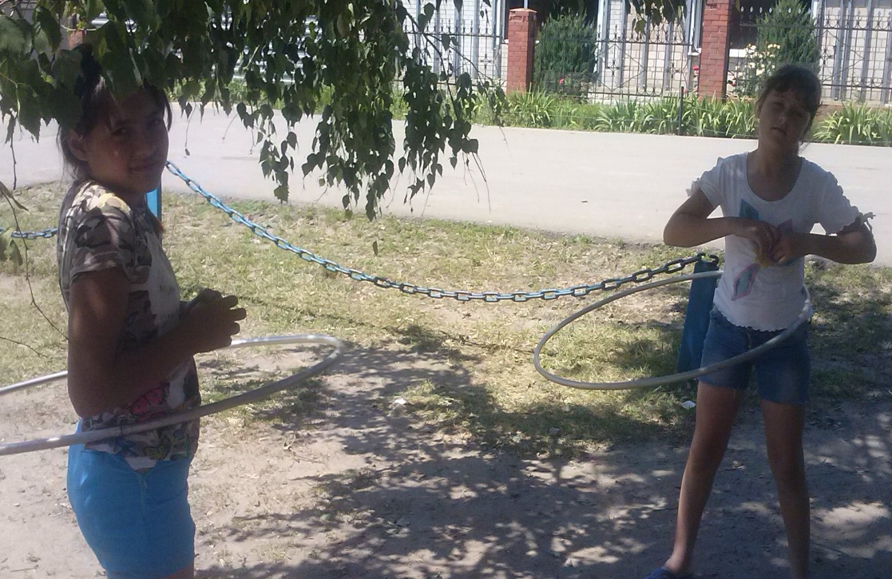
«День РЕКОРДОВ»
Конкурс «Самый сильный»
Ребята посетили музей ЗАО «Кировский конный завод», узнали много нового и интересного.
В «Художественной мастерской» они рисовали наш поселок в будущем, а в «Литературной гостиной» писали сочинение о родном крае.
Конкурс «Кто дольше?»

Slide 12
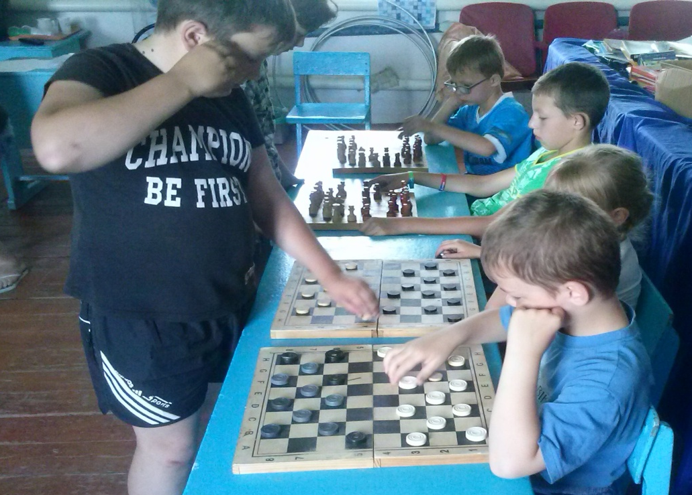
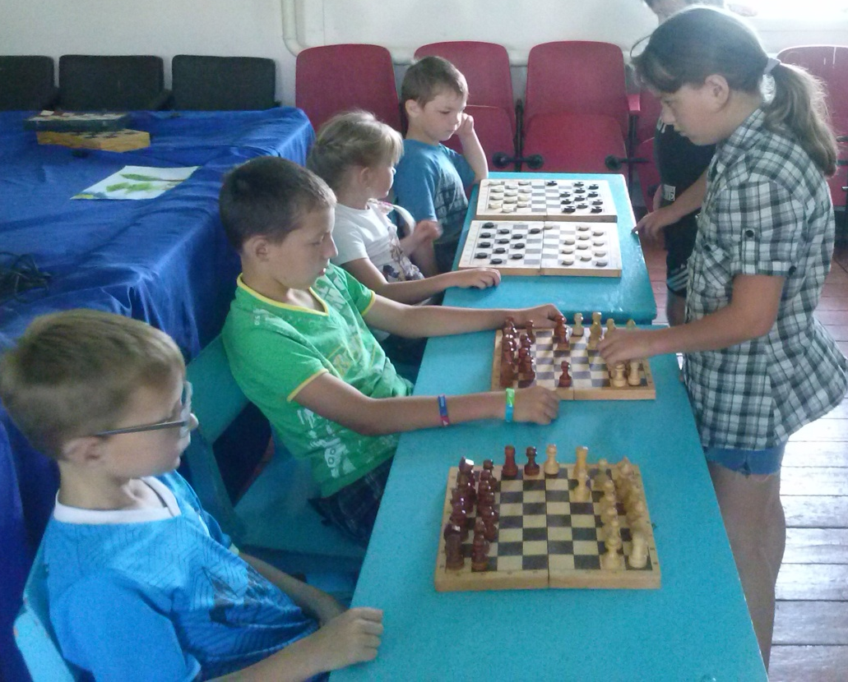
«День РЕКОРДОВ»
Сеанс одновременной игры шахматистов.
Ребята посетили музей ЗАО «Кировский конный завод», узнали много нового и интересного.
В «Художественной мастерской» они рисовали наш поселок в будущем, а в «Литературной гостиной» писали сочинение о родном крае.
шашистов.
Сеанс одновременной игры

Slide 13
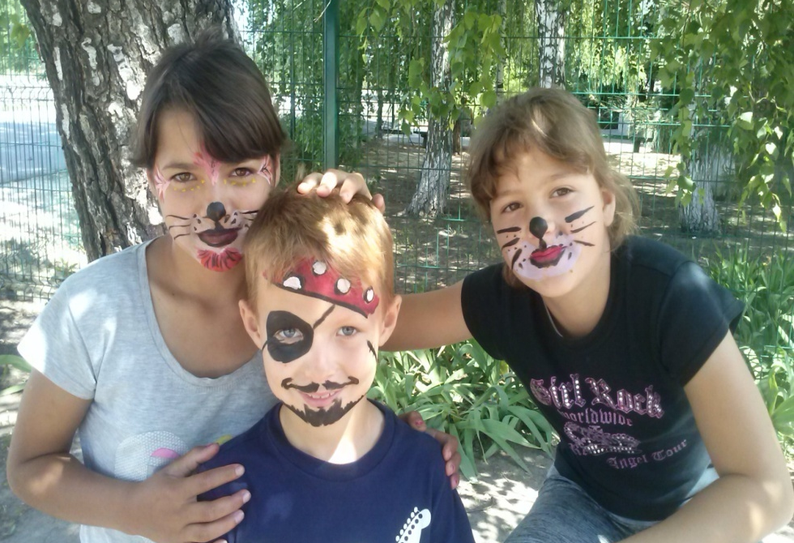
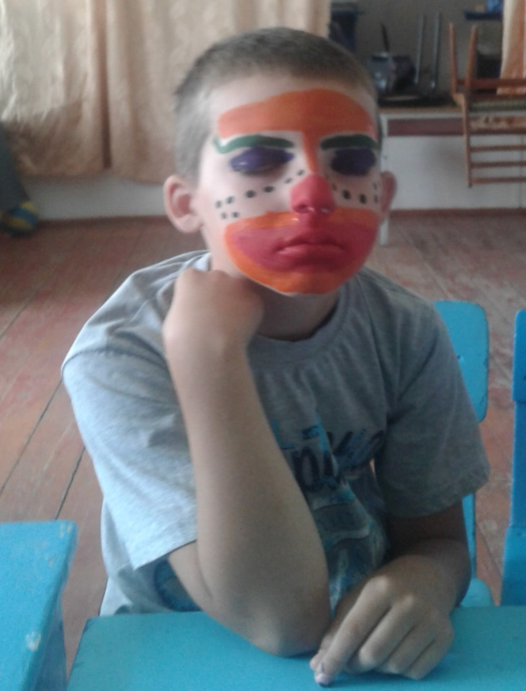
«ДЕНЬ СКАЗКИ"
Весь день команды участвовали в разнообразных конкурсах
Мероприятие
«Хочу быть здоровым!»

Slide 14
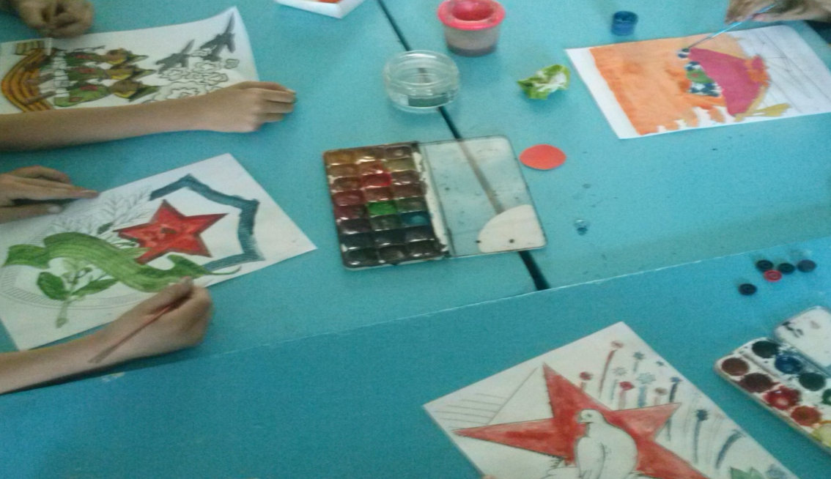
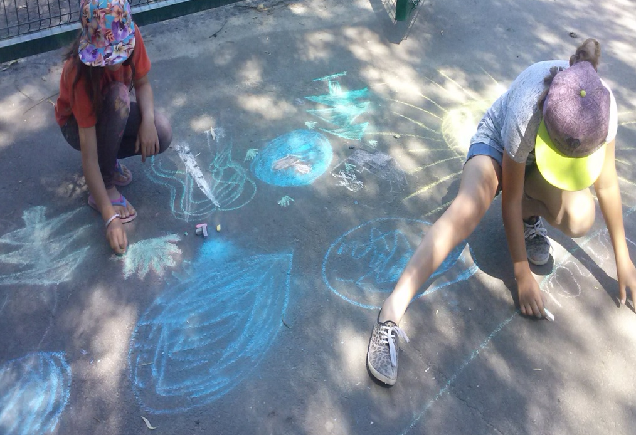
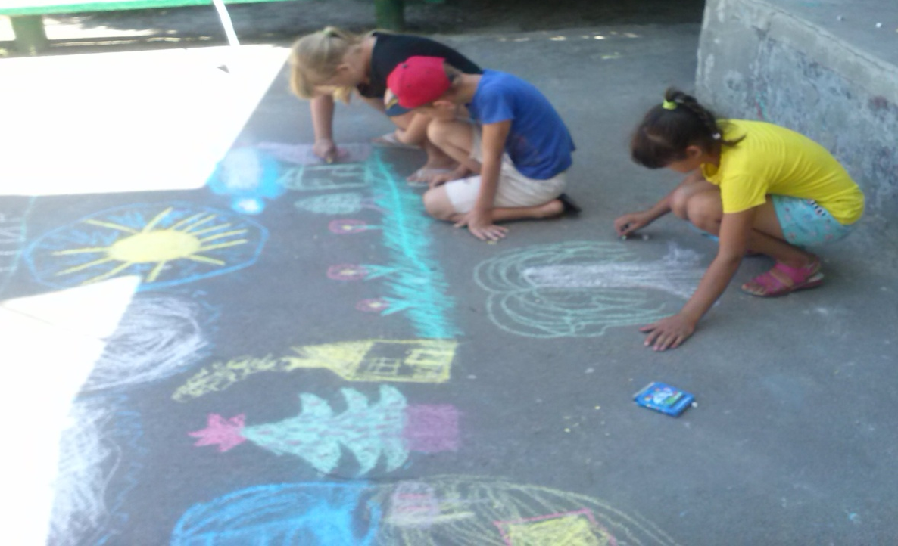
День памяти и скорби

Slide 15
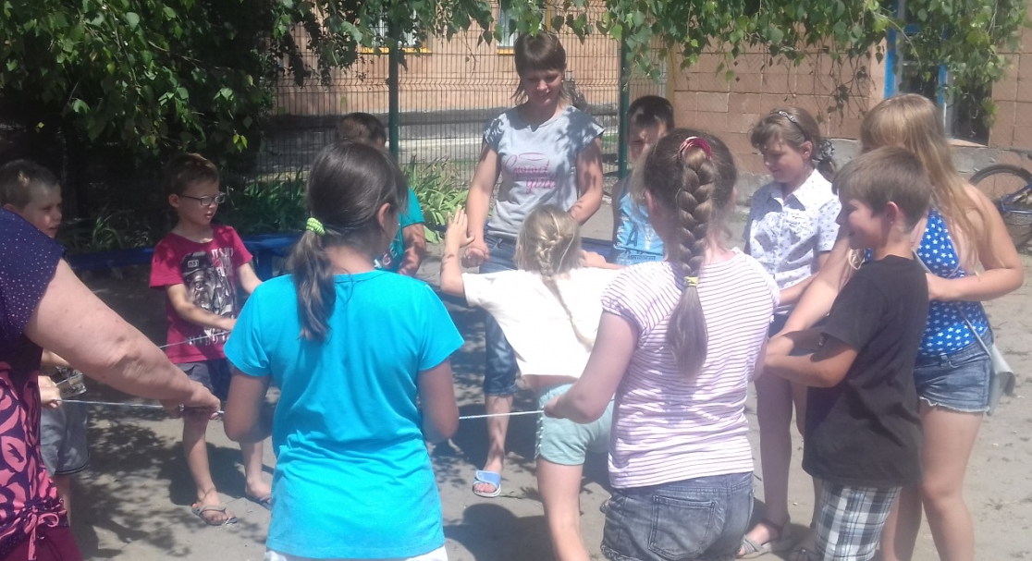
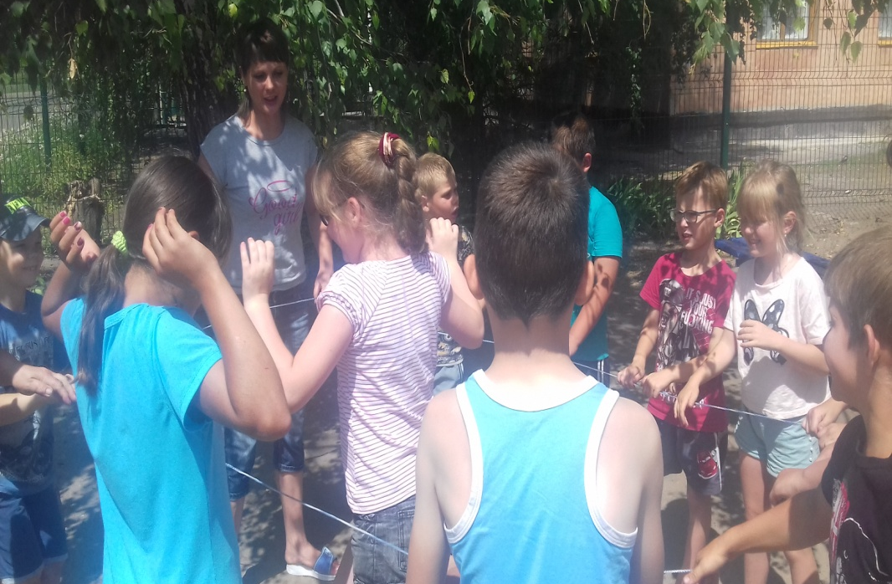
День игры

Slide 16
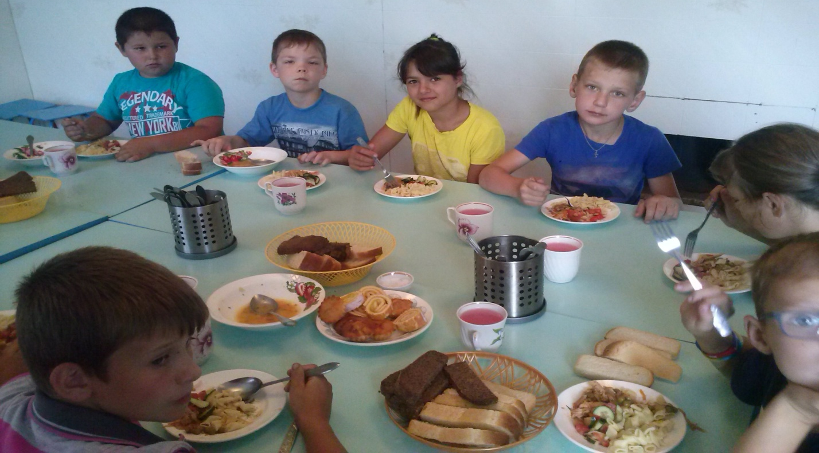
Самое вкусное место!

Slide 17
На линейке были подведены итоги, победила дружба, обе команды набрали одинаковое количество очков. Все ребята, кто ходил в лагерь, были отмечены - каждый за свой вклад в жизнь лагеря.
Все получили медали, почетные вымпелы и подарки на память.

Slide 18
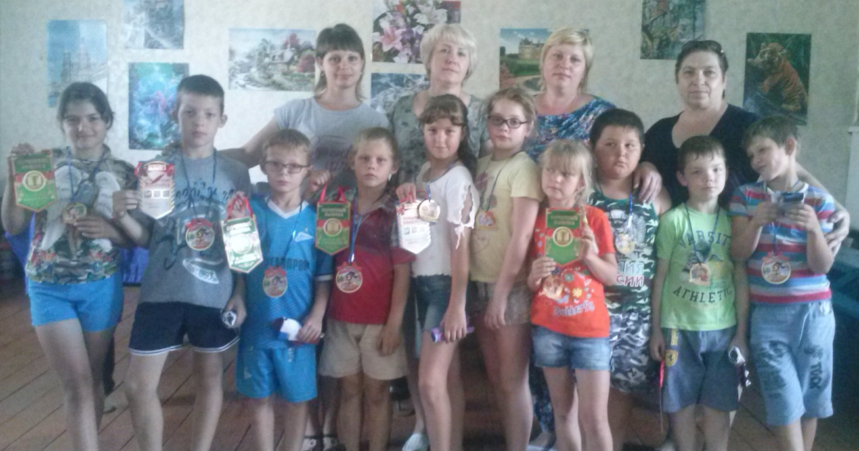
Закрытие лагеря

Slide 19
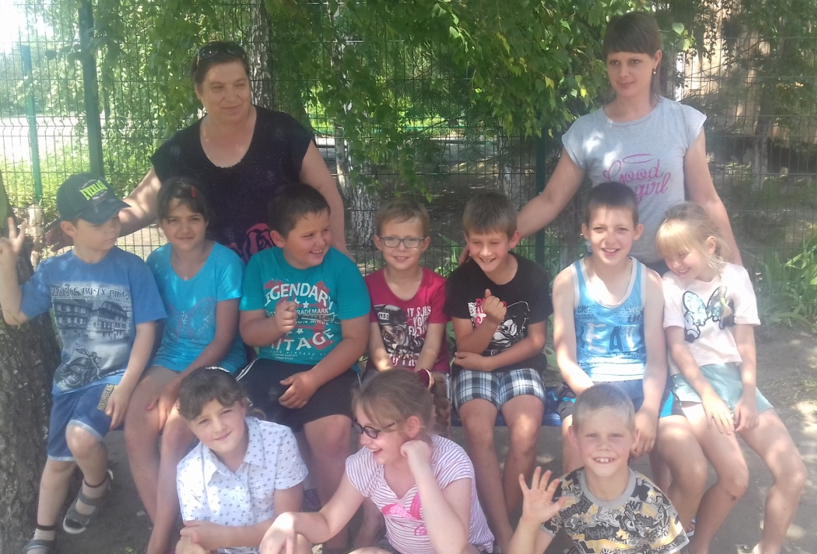
ДО СВИДАНИЯ, ЛАГЕРЬ!
ДАЖЕ ЕСЛИ МЫ РАССТАЕМСЯ, ДРУЖБА ОСТАЕТСЯ С НАМИ НАВСЕГДА

